Slide 1

Алгоритъм на Apriori
Джем Мустафа, 791322009

Slide 2

Въведение
Itemset
Frequent Itemset
Frequent Pattern Mining

Slide 3
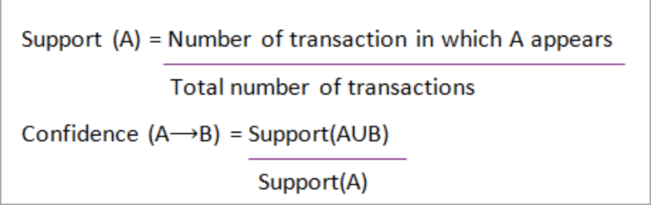
Правила за асоцииране
Support
Confidence

Slide 4
Алгоритъм на Apriori
Join
Prune
Iterative approach
Antimonotone property

Slide 5

Стъпки на изпълнение

Slide 6
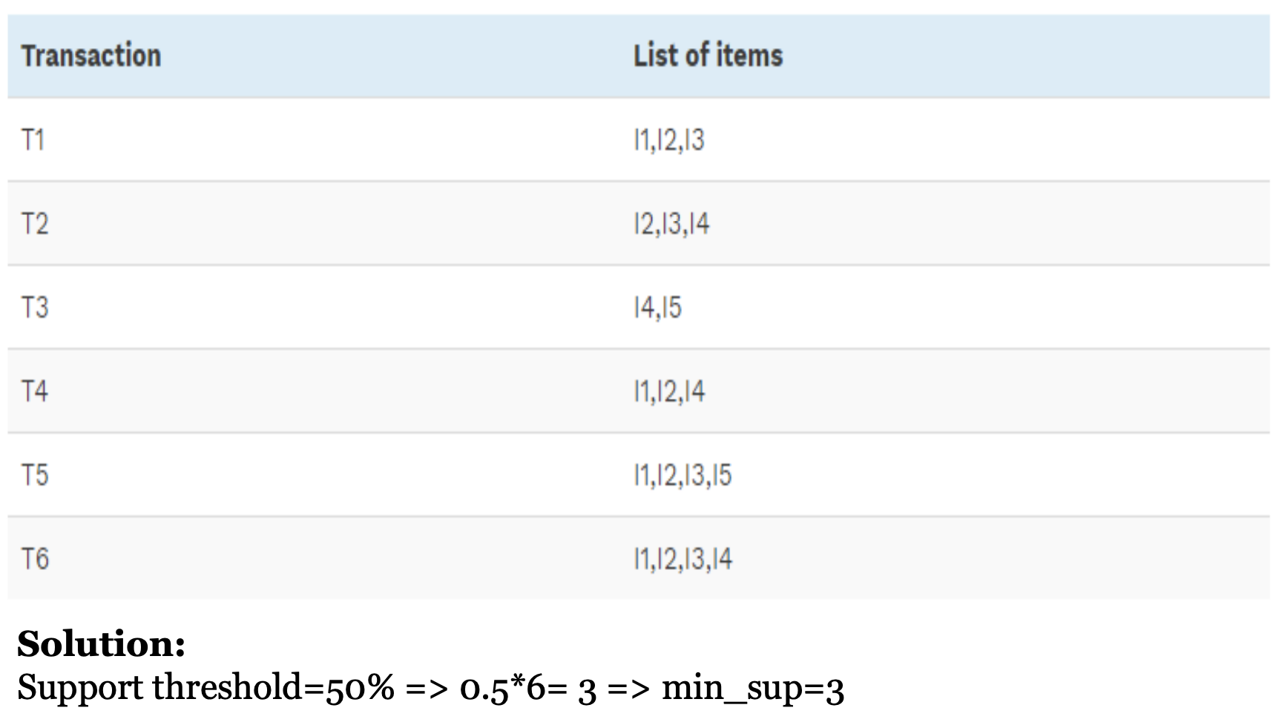
Задаваме минимална стойност на поддръжка (support)

Slide 7
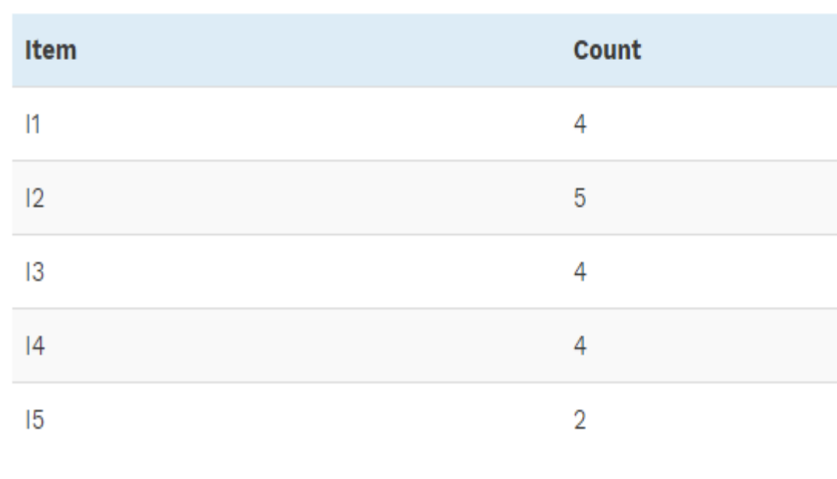


Идентифицираме всички елементи, които отговарят на минималната стойност за поддръжка

Slide 8
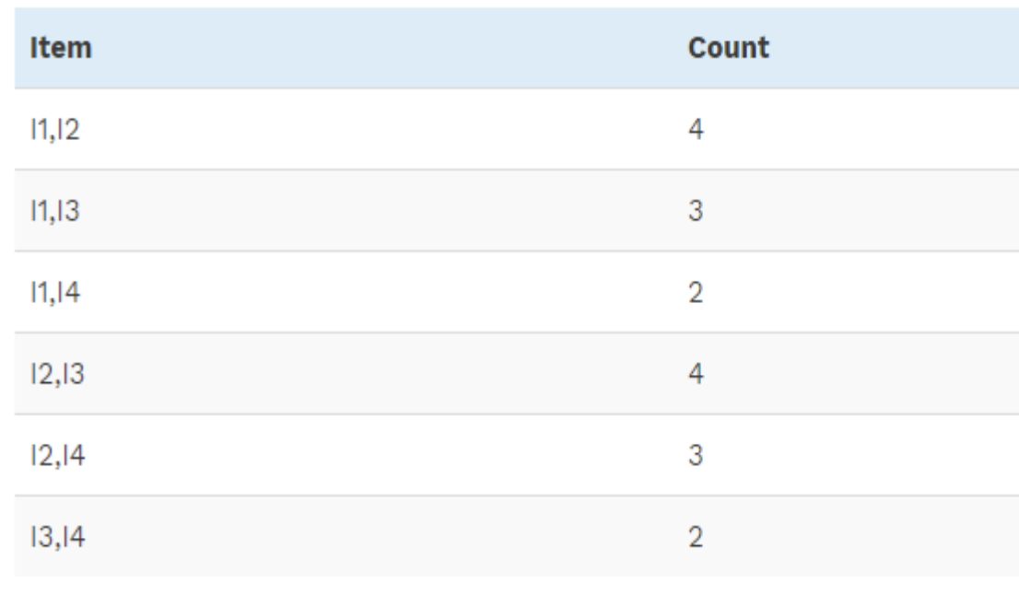
Използваме често срещаните елементи, за да генерираме двойки от кандидати

Slide 9
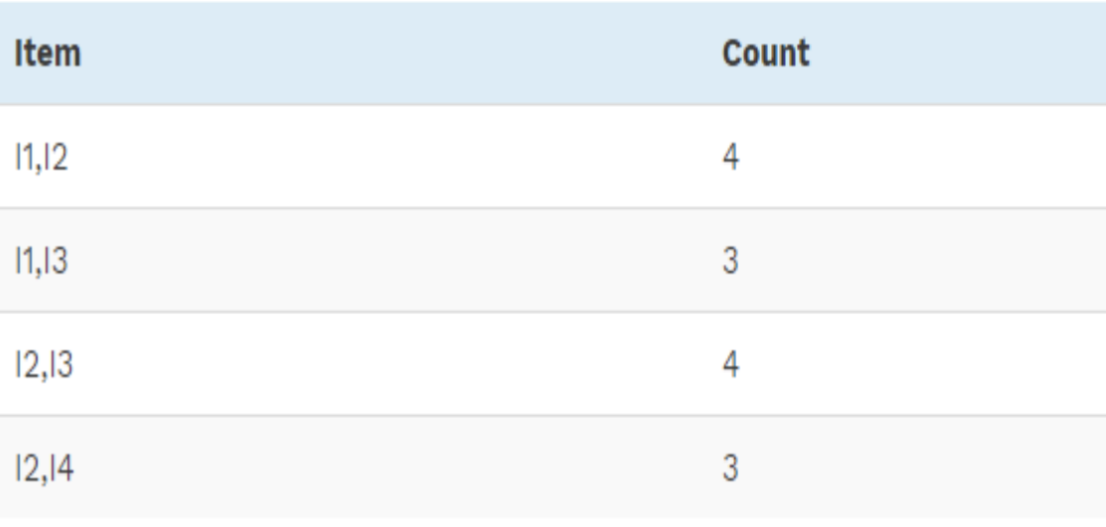
Повтаряме процеса, докато не намерим най-големия сет от често срещани елементи
Само {I1, I2, I3} е често срещан.

Slide 10
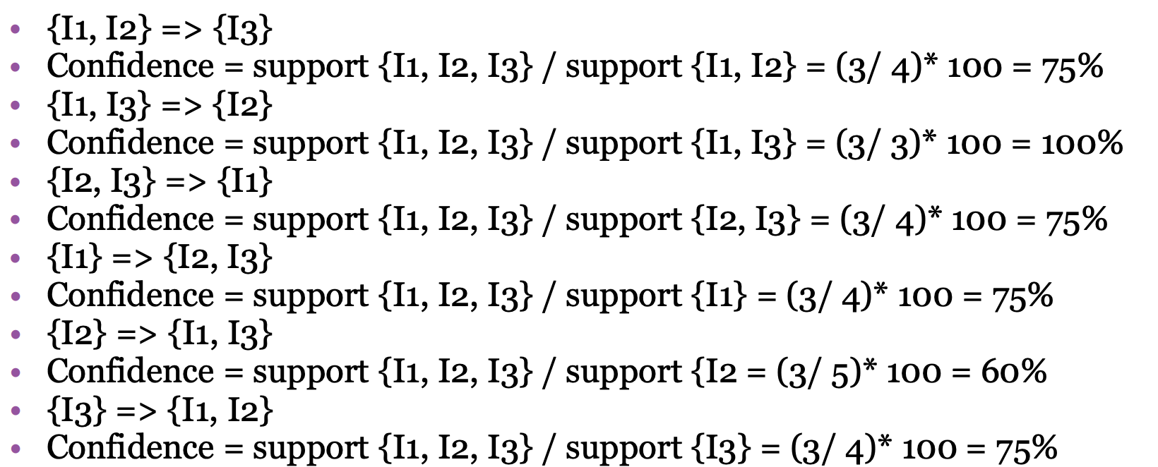
Генерираме правила за асоцииране

Slide 11

Предимства и недостатъци
Предимства
Лесен за разбиране и имплементиране
Може да бъде приложен върху големи сетове от данни
Недостатъци
Изисква голяма изчислителна мощ, ако наборите от елементи са много големи и минималната стойност на поддръжка - много ниска
Цялата база данни трябва да бъде сканирана

Slide 12

Въпроси?

Slide 13
Благодаря Ви!

